Slide 1
Bài giảng thiết kế bởi Vũ Hồng
LH: FB Vũ Hồng | https://www.facebook.com/vuhong1972 | hongvu7219@gmail.com
Chào mừng các con đến với tiết học Tiếng Việt
Notes:
Bài giảng được thiết kế bởi: Vũ Hồng LH: FB Vũ Hồng | https://www.facebook.com/vuhong1972/ | hongvu7219@gmail.com

Slide 2
Bài giảng thiết kế bởi Vũ Hồng
LH: FB Vũ Hồng | https://www.facebook.com/vuhong1972 | hongvu7219@gmail.com
Khởi động
PPTtemplate http://www.1ppt.com/moban/
Notes:
Bài giảng được thiết kế bởi: Vũ Hồng LH: FB Vũ Hồng | https://www.facebook.com/vuhong1972/ | hongvu7219@gmail.com

Slide 3
Bài giảng thiết kế bởi Vũ Hồng
LH: FB Vũ Hồng | https://www.facebook.com/vuhong1972 | hongvu7219@gmail.com
HÀNH
TINH
XANH
CỦA
EM
Notes:
Bài giảng được thiết kế bởi: Vũ Hồng LH: FB Vũ Hồng | https://www.facebook.com/vuhong1972/ | hongvu7219@gmail.com

Slide 4
Thứ ngày tháng năm 2022
Bài giảng thiết kế bởi Vũ Hồng
LH: FB Vũ Hồng | https://www.facebook.com/vuhong1972 | hongvu7219@gmail.com
Tiếng Việt
Cỏ non cười rồi
(Tiết 4)
Luyện từ và câu
Notes:
Bài giảng được thiết kế bởi: Vũ Hồng LH: FB Vũ Hồng | https://www.facebook.com/vuhong1972/ | hongvu7219@gmail.com

Slide 5
Bài giảng thiết kế bởi Vũ Hồng
LH: FB Vũ Hồng | https://www.facebook.com/vuhong1972 | hongvu7219@gmail.com
Tiết
4
Notes:
Bài giảng được thiết kế bởi: Vũ Hồng LH: FB Vũ Hồng | https://www.facebook.com/vuhong1972/ | hongvu7219@gmail.com

Slide 6
1. Tìm từ ngữ chỉ hoạt động bảo vệ chăm sóc cây
Bài giảng thiết kế bởi Vũ Hồng
LH: FB Vũ Hồng | https://www.facebook.com/vuhong1972 | hongvu7219@gmail.com
tưới cây
bẻ cành
tỉa lá
chặt cây
vun gốc
giẫm lên cỏ
hái hoa
bắt sâu
Notes:
Bài giảng được thiết kế bởi: Vũ Hồng LH: FB Vũ Hồng | https://www.facebook.com/vuhong1972/ | hongvu7219@gmail.com

Slide 7
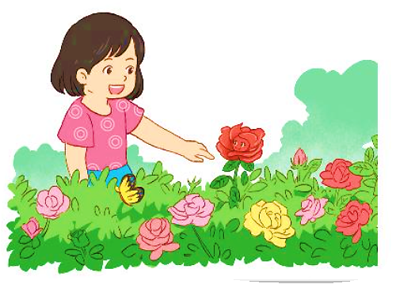
2. Chọn từ ngữ phù hợp thay cho ô vuông
Bài giảng thiết kế bởi Vũ Hồng
LH: FB Vũ Hồng | https://www.facebook.com/vuhong1972 | hongvu7219@gmail.com
giơ tay hái
nhìn thấy
đừng hái
Cho hoa khoe sắc
Buổi sáng, bước ra vườn hồng, …………. bông hồng đỏ thắm, bé vui sướng reo lên:
- Bạn xinh đẹp, đáng yêu làm sao!
Nói rồi, bé định ……..……. bông hoa. Bỗng có tiếng thì thầm:
- Xin …………....tôi. Tôi sẽ rất buồn nếu không được khoe sắc cùng các bạn hoa.
Notes:
Bài giảng được thiết kế bởi: Vũ Hồng LH: FB Vũ Hồng | https://www.facebook.com/vuhong1972/ | hongvu7219@gmail.com

Slide 8
3. Cần đặt dấu phẩy vào những vị trí nào trong mỗi câu sau?
Bài giảng thiết kế bởi Vũ Hồng
LH: FB Vũ Hồng | https://www.facebook.com/vuhong1972 | hongvu7219@gmail.com
a. Các bạn học sinh đang tưới nước bắt sâu cho cây.
,
b. Mọi người không được hái hoa bẻ cành.
,
c. Én nâu cỏ non đều đáng yêu.
,
a, b: dấu phẩy dùng để ngăn cách giữa các từ ngữ cùng chỉ hành động
c: dấu phẩy dùng để ngăn cách giữa các từ ngữ cùng chỉ sự vật
Notes:
Bài giảng được thiết kế bởi: Vũ Hồng LH: FB Vũ Hồng | https://www.facebook.com/vuhong1972/ | hongvu7219@gmail.com

Slide 9
Bài giảng thiết kế bởi Vũ Hồng
LH: FB Vũ Hồng | https://www.facebook.com/vuhong1972 | hongvu7219@gmail.com
Củng cố và dặn dò
Notes:
Bài giảng được thiết kế bởi: Vũ Hồng LH: FB Vũ Hồng | https://www.facebook.com/vuhong1972/ | hongvu7219@gmail.com

Slide 10
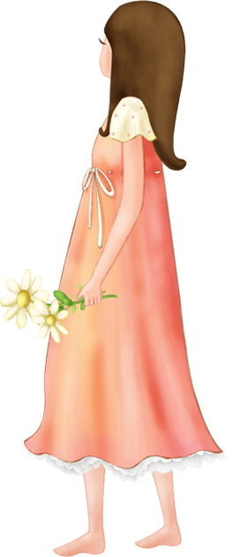
Bài giảng thiết kế bởi Vũ Hồng
LH: FB Vũ Hồng | https://www.facebook.com/vuhong1972 | hongvu7219@gmail.com
Tạm biệt và
hẹn gặp lại
Notes:
Bài giảng được thiết kế bởi: Vũ Hồng LH: FB Vũ Hồng | https://www.facebook.com/vuhong1972/ | hongvu7219@gmail.com

